Slide 1
ДИЗАЙН-ПРОЕКТ
СРЕДСТВА РАЗМЕЩЕНИЯ ИНФОРМАЦИИ
(ТИПОВОЙ)
Тип конструкции: витринная информационная конструкция

Slide 2
Оглавление
Пояснительная записка………………………………………………………………………….3
Сведения о территориальном размещении, внешнем виде и соответствии средства размещения информации ....................................................................................................................4
Схема территориального размещения (Ситуационный план)...................................................5
Фотофиксация места установки...................................................................................................6
Чертеж средства размещения информации ................................................................................7
Документы о регистрации товарного знака ...............................................................................8

Slide 3
Пояснительная записка
Адрес здания (строения, сооружения): Московская область, городской округ _______.
Основные особенности и характеристики: помещение расположено на первом этаже пятиэтажного здания, назначение – нежилое, общая площадь – 150 кв.м.
Характеристика (описание) средства размещения информации: представляет собой подвесную витринную конструкцию из алюминиевого профиля со светодиодной лентой и сменным бумажным носителем, закрытым оргстеклом.
Общий размер вывески: 500х300х20мм.

Slide 4
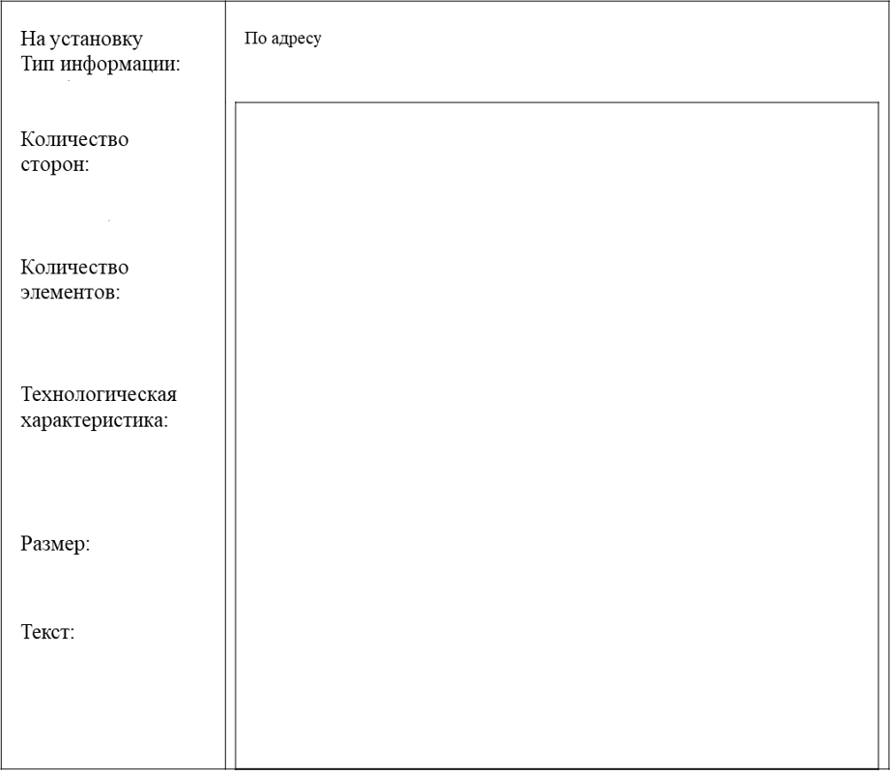
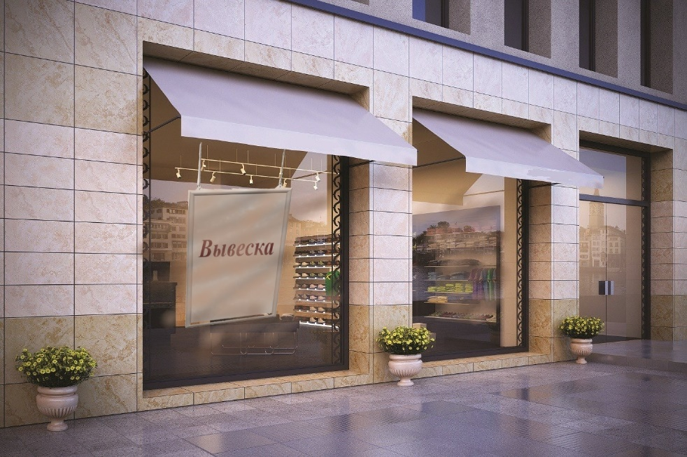
Сведения о территориальном размещении, внешнем виде и соответствии средства размещения информации
Владелец Средства размещения информации | Наименование юридического лица, индивидуального предпринимателя, ФИО физического лица
 | Московская область, городской округ _______
Витринная конструкция
11
1
500х300х20мм
Вывеска

Slide 5
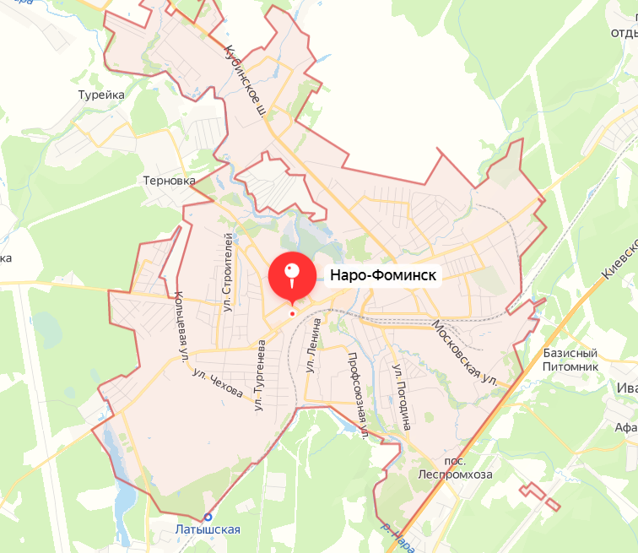
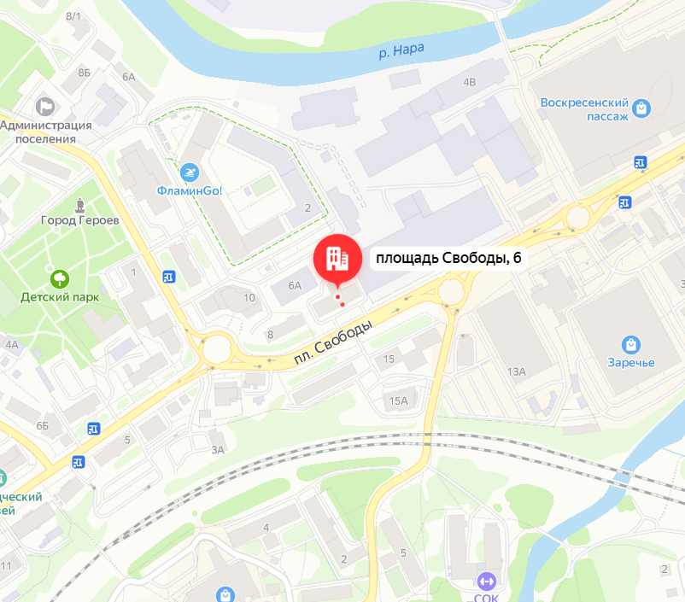
Схема территориального размещения (Ситуационный план)
*Представляет собой выкопировку общедоступных карт или картографических сервисов (Google Maps,Яндекс.Карты и др.) с указанием места размещения.

Slide 6
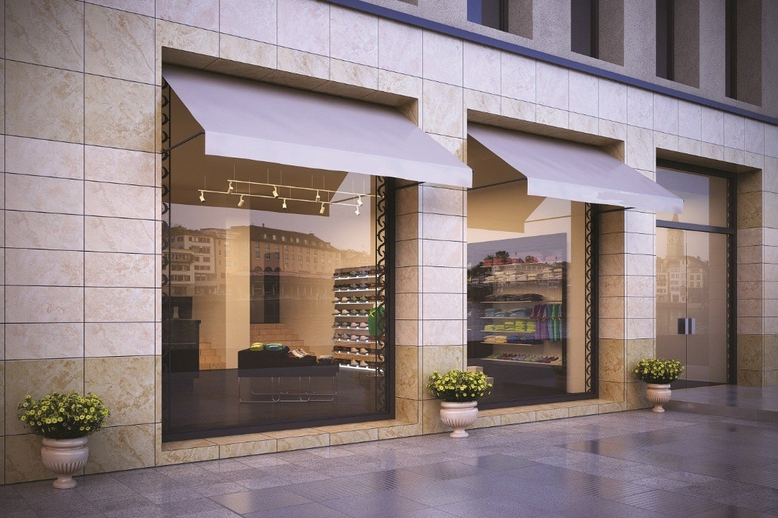
Фотофиксация места установки
*Фотофиксация выполняется на момент подачи заявки на получение разрешения на установку средства размещения информации и должна отчётливо демонстрировать (максимально фронтально /ортогонально) фрагмент фасада здания, строения, сооружения с входной группой, в пределах которой предполагается установка информационной конструкции.

Slide 7
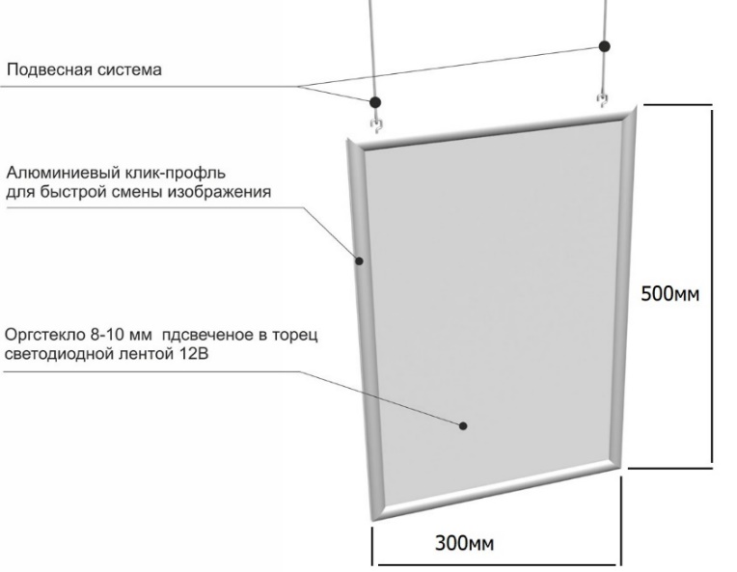
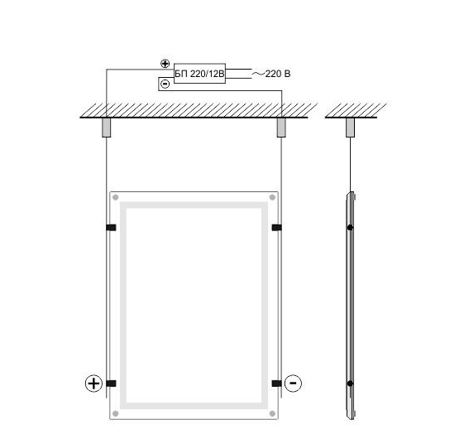

Чертеж средства размещения информации
Графическая врисовка (фотомонтаж) средств размещения информации в места их предполагаемого размещения в фотографии существующей ситуации
*Фотомонтаж выполняется в виде компьютерной врисовки средств размещения информации с соблюдением пропорций и указанием размеров.

Slide 8

Документы о регистрации товарного знака
*Документы, подтверждающие государственную регистрацию принадлежащего Заявителю товарного знака, либо разрешение на использование чужого товарного знака, равно как и документы, обязывающие его к использованию указанного товарного знака (при наличии).

Slide 9
Памятка
Витринные информационные конструкции размещаются непосредственно во внутреннем объеме витрины
в целях расширения возможностей предоставления визуальной информации о деятельности находящейся в здании (строении, сооружении) организации (индивидуальном предпринимателе).
Непосредственно на остеклении витрины с внутренней стороны допускается установка средства размещения информации в виде плоских отдельных букв и декоративных элементов, табличек с подсветкой. Габариты витринной информационной конструкции, устанавливаемой непосредственно на внутренней стороне остекления витрины, не должны по высоте превышать 0,4 м. Установка средств размещения информации в витринах
и оформление витрин должны осуществляться комплексно. Средства размещения информации, устанавливаемые
в витринах, а также с внутренней стороны остекления витрины (в том числе информационные таблички), должны занимать не более 30% площади каждого проема витрины.
Согласование для витринных конструкций, находящихся в глубине витрины, не требуется.
Не допускается:
- установка витринной конструкции на внешней стороне витрины;
- нанесение изображений информационного характера на защитные жалюзи;
- установка любых видов средств размещения информации с креплением на ограждения витрин, приямков
и на защитные решетки окон;
- окраска и покрытие декоративными пленками поверхности остекления витрин, замена остекления витрин световыми коробами.
Максимальный размер витринных конструкций не должен превышать половины размера остекления витрины по высоте и половины размера остекления витрины по длине.
*Требования к размещению витринной информационной конструкции указаны в п.5.5 Приложения 6 к административному регламенту

